Slide 1
Инвестиционная декларация
УТВЕРЖДЕНА РАСПОРЯЖЕНИЕМ ГУБЕРНАТОРА РЯЗАНСКОЙ ОБЛАСТИ ОТ 16.03.2022 №91-РГ
—
МАРТ 2022 г.
0

Slide 2
Содержание
 |  | СТР.
01 | Общее описание целей инвестиционного развития Рязанской области | [2]
1.1 | Цели инвестиционной декларации Рязанской области | [3]
1.2 | Цели инвестиционного развития Рязанской области | [3]
02 | Ключевые характеристики Рязанской области | [4]
2.1 | Наличие необходимой инфраструктуры для инвесторов на территории Рязанской области | [11]
2.2 | Наличие на территории Рязанской области преференциальных режимов | [15]
2.3 | Соблюдение установленных сроков получения согласований и предоставления разрешительной документации | [16]
2.4 | Приоритетные направления инвестиционного развития Рязанской области | [17]
2.5 | Новые инновационные отрасли экономики Рязанской области | [21]
2.6 | Развитие традиционных отраслей экономики Рязанской области | [23]
2.7 | Планируемые к реализации и реализуемые крупные (системные) инвестиционные проекты, оказывающие влияние на инвестиционный климат Рязанской области | [27]
03 | Инвестиционные обязательства Рязанской области | [32]
3.1 | Неухудшение условий реализации инвестиционных проектов | [33]
3.2 | Соблюдение алгоритмов действий инвестора по присоединению к инфраструктуре в рамках Свода инвестиционных правил | [33]
3.3 | Оперативное рассмотрение споров, возникающих при реализации инвестиционных проектов | [34]
3.4 | Общедоступность информации о мерах государственной поддержки инвестиционной деятельности | [34]
3.5 | Неукоснительное соблюдение условий предоставления мер поддержки инвесторов в Рязанской области | [35]
3.6 | Обеспечение конкурентного распределения ресурсов для целей реализации инвестиционных проектов | [36]
3.7 | Повышение уровня доходов населения Рязанской области | [36]
04 | Инвестиционная команда Рязанской области | [37]
4.1 | Состав инвестиционной команды Рязанской области | [38]
4.2 | Условия формирования инвестиционной команды Рязанской области | [47]
4.3 | Распределение ответственности между членами инвестиционной команды Рязанской области в части взаимодействия с инвесторами | [48]
05 | Приложение | [54]
1
1

Slide 3
01
Общее описание целей инвестиционного развития Рязанской области
2

Slide 4
Общее описание целей инвестиционного развития Рязанской области
1.1 Цели инвестиционного декларации Рязанской области
Инвестиционная декларация направлена на информирование субъектов инвестиционной и предпринимательской деятельности:
О перспективах развития области, необходимых инвесторам для принятия решения относительно реализации инвестиционных проектов на территории региона
О инвестиционных преимуществах ведения предпринимательской деятельности на территории региона
О инвестиционном потенциале и приоритетах области
Об обязательствах области перед субъектами предпринимательской и инвестиционной деятельности
О составе инвестиционной команды и распределении ответственности
1.2 Цели инвестиционного развития Рязанской области
Главная цель - обеспечение реального роста объема инвестиций в основной капитал на 70% до 2030 г. по сравнению с 2020 г.*
Инвестиции в основной капитал, 2020-2024 гг.
61,8%
Рост инвестиций в основной капитал к 2024 г.
120
100
80
60
40
20
0
млрд руб
150%
112,0%
106,2%
107,0%
106,9%
85,5%
100%
62,5
80,5
90,3
101,1
50%
73,9
2020 2021 2022 2023 2024
0%
Инвестиции в основной капитал, млрд руб.
Индекс физического объема инвестиций в основной капитал, % к предыдущему году в сопоставимых ценах
*В соответствии с положениями Указа Президента РФ №474 от 21.07.2020 г. «О национальных целях развития РФ на период до 2030 года»
Источник: Прогноз СЭР Рязанской области на 2022 г. и на плановый период 2023 и 2024 гг.
3
3

Slide 5
02
Ключевые характеристики Рязанской области
4

Slide 6
Ключевые характеристики Рязанской области
Бизнес-карта Рязанской области
Условные обозначения
Преференциальные режимы
Экономическая специализация районов
Сельское хозяйство и переработка сельскохозяйственной продукции
ТОСЭР
1. Лесной
Индустриальные (промышленные) парки
Рыболовство
Индустриальный парк «Рязанский»
Промышленная площадка «Пронская»
Промышленный парк «Карандаш»
Технопарк Рязанского инновационного научно-технологического центра
Туризм и рекреация
Пищевая промышленность
Машиностроение
Тип инвестиционной площадки
Деревообработка
X
Greenfield проект
Легкая промышленность
X Brownfield проект
Медицинская промышленность
Моногорода
Добывающая промышленность
г. Новомичуринск
г. Побединка
г. Лесной
г. Елатьма
Народные промыслы
Электроэнергетика
Металлообработка
Транспорт
Добыча и розлив минеральной воды
Производство строительных материалов
5
5

Slide 7
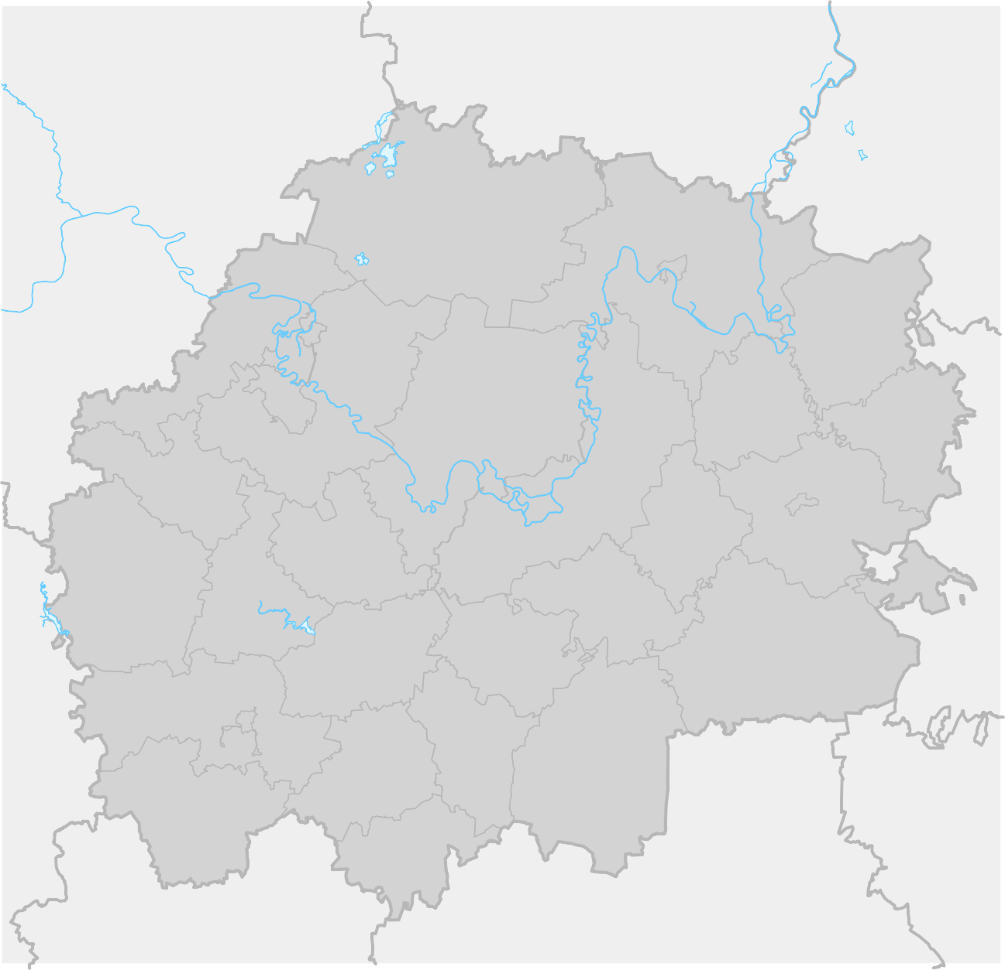
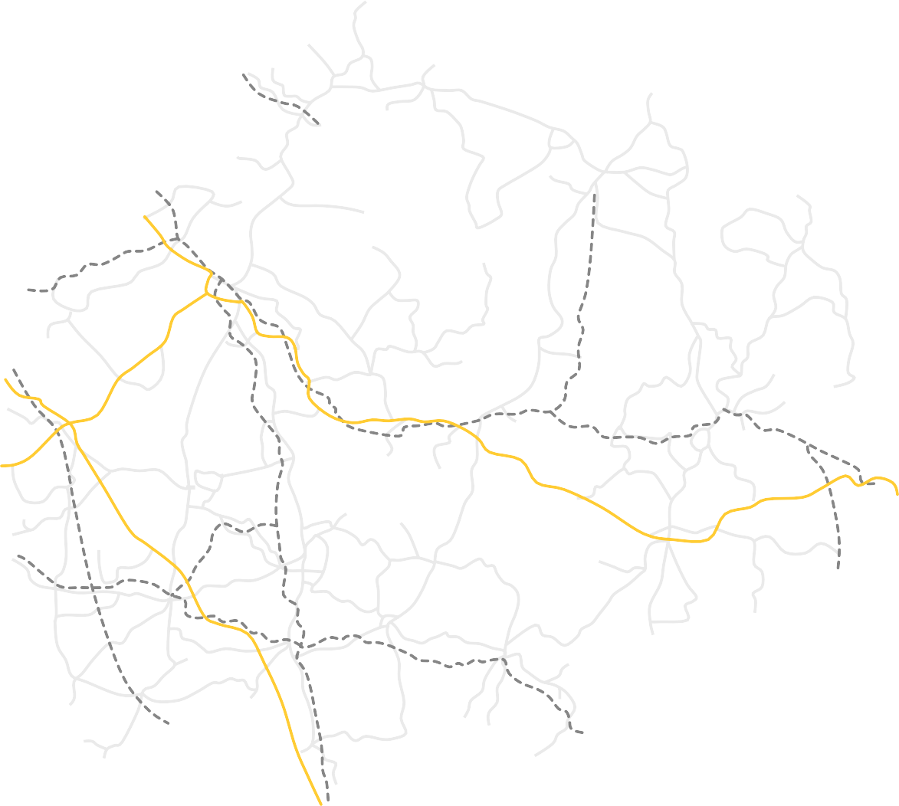
Ключевые характеристики Рязанской области
Бизнес-карта Рязанской области
г. Москва
г. Владимир
г. Нижний Новгород
МОСКОВСКАЯ ОБЛАСТЬ
ВЛАДИМИРСКАЯ ОБЛАСТЬ
Клепиковский район
Касимовский район
НИЖЕГОРОДСКАЯ ОБЛАСТЬ
Рыбновский район
г. Елатьма
Рязанский район
Ермишинский район
2
г. Рязань
5
Спасский район
Пителинский район
4
Шиловский район
Кадомский район
Захаровский район
Сасовский район
МОРДОВИЯ
Старожиловский район
Чучковский район
Путятинский
район
Сапожковский район
1
г. Лесной
3
г. Саранск
г. Тула
Михайловский район
г. Новомичуринск
Пронский
район
Кораблинский район
Шацкий район
г. Побединка
ТУЛЬСКАЯ
ОБЛАСТЬ
Скопинский район
Сараевский район
Ряжский район
Ухоловский район
Милославский район
ПЕНЗЕНСКАЯ ОБЛАСТЬ
Александро - Невский район
г. Пенза
ЛИПЕЦКАЯ ОБЛАСТЬ ТАМБОВСКАЯ ОБЛАСТЬ
г. Липецк г. Тамбов
Федеральные трассы
Автомобильные дороги Железные дороги Центр области местного значения
Моногорода
X Индустриальные (промышленные) парки Административные центры соседних областей
2 824
Промышленные производства*
40 527
Малые и средние компании**
*По итогам 2020 г.
**Включая ИП на 20 декабря 2021 г.
Источник: веб-сайт Территориального органа ФСГС по Рязанской области, веб-сайт Федеральной налоговой службы
6

Slide 8
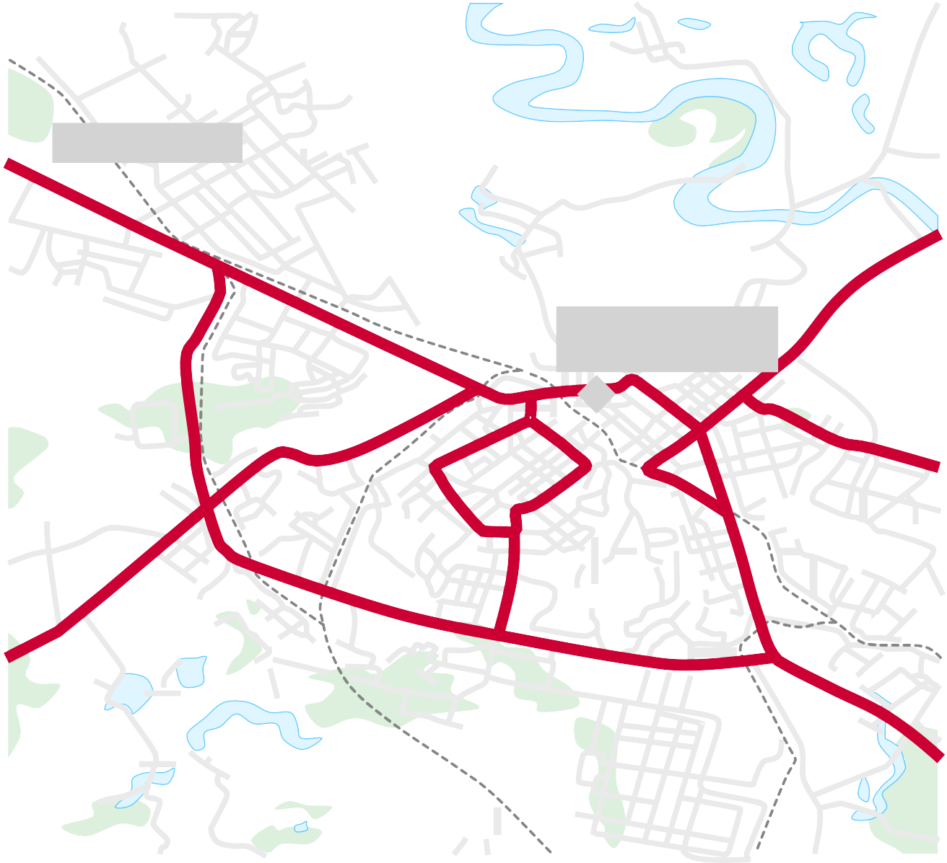
Ключевые характеристики Рязанской области
Бизнес-карта г. Рязани
1
Индустриальный парк «Рязанский»
Технопарк Рязанского инновационного научно-
технологического центра
2
 | Ж/д вокзал Рязань-1 Входит в реестр
X | Минпромторга РФ Greenfield проект
X | Brownfield проект | X
 | Электростанции
Федеральные трассы
Корпорация развития Рязанской области
Автомобильные дороги местного значения
Министерство экономического развития
Железные дороги
Индустриальные (промышленные) парки
Аэропорт Турлатово малой гражданской авиации
Общественная приемная Правительства
Заместитель Председателя Правительства
7
7

Slide 9
Ключевые характеристики Рязанской области
Описание Рязанской области
Входит в состав ЦФО, площадь 39 600 кв. км
г. Рязань – административный и деловой центр региона Крупные населенные пункты: г. Рязань (534 тыс. чел.),
г. Касимов (28 тыс. чел.), г. Скопин (25 тыс. чел.), г. Сасово (23 тыс. чел.)
455,6
млрд руб.
Объем ВРП в 2020 г.
0,5%
в ВВП РФ в 2020 г.
1,4%
в ВРП ЦФО в 2020 г.
на 4,4% выше, чем в 2019 г.
Рязанская область в национальных рейтингах
3
место
Рейтинг эффективности реализации промышленной политики
в субъектах РФ в блоке «Деловая активность региона, молодежная политика, промышленный туризм», 2020 г., Минпромторг РФ
6
16
место
Рейтинг активности деятельности учреждений культуры РФ
13
место в 2019 г.
₃₁ среди субъектов РФ с населением 1-2 млн чел., 2020 г.,
16
место ⁸⁵
33
место ⁸⁵
42
Pro.культура.РФ
ESG-рейтинг субъектов РФ, 2020 г., RAEX
9
место в 2019 г.
Рейтинг доступности жилья в регионах РФ, 2020 г., РИА
29
место в 2019 г.
Рейтинг социально-экономического положения регионов РФ,
45
место в 2019 г.
_{место} 85 2020 г., РИА
Рязанская область в рейтингах ЦФО
5
По уровню использования объектов интеллектуальной
5
место в 2019 г.
место ¹⁸ собственности, 2020 г., ФСГС
7
место ¹⁸
По ожидаемой продолжительности жизни, 2020 г., ФСГС
8
место в 2019 г.
Источник: веб-сайт ФСГС, веб-сайт Территориального органа ФСГС по РО, веб-сайт Минпромторга РФ
8

Slide 10
Ключевые характеристики Рязанской области
Ключевые инвестиционные преимущества
Географическое положение и транспортная доступность
Три федеральные трассы:
Близость к Московской агломерации
М5 «Урал», Р22 «Каспий»,
Р132 «Большое Золотое кольцо»
Два железнодорожных коридора РФ: Транссибирская магистраль (на восток) и Кавказские железные дороги (на юг)
Два действующих порта на реке Оке в г. Рязани и г. Касимове
16 200
Протяженность автодорог общего пользования
в 2020 г., км
941
Эксплуатационная длина железных дорог общего пользования в 2020 г., км
на 1,2% выше, чем в 2017 г.
на 2,3% выше, чем в 2017 г.
7,5
Объем грузовых перевозок а/м транспортом, млн тонн в 2020 г.
10,9
Объем грузовых перевозок ж/д транспортом, млн тонн в 2020 г.
на 2,2% ниже, чем в 2017 г.
на 5,7% ниже, чем в 2017 г.
49,9
Перевозка пассажиров автобусами, млн чел.
в 2020 г.
2,6
Отправление пассажиров ж/д транспортом, млн чел. в 2020 г.
на 39,9% ниже, чем в 2017 г. на 27,8% ниже, чем в 2017 г.
Инженерная инфраструктура
Электроэнергетический комплекс с тремя электростанциями федерального значения и 183 воздушными и кабельными ЛЭП
201 5 530
Суммарная мощность котельных, Гкал/час
Количество котельных
Опытная инвестиционная команда
Инвестиционный комитет, включающий рабочие группы по пяти ключевым направлениям деятельности
Штаб («проектный офис») по улучшению состояния инвестиционного и предпринимательского климата
Источник: Федеральной службы государственной статистики (ФСГС), веб-сайт Территориального органа ФСГС по Рязанской области
9
9

Slide 11
Ключевые характеристики Рязанской области
Инвестиционный потенциал
Ведущие отрасли экономики региона:
107,8%
Индекс производства в 2020 г.
+0,4 п.п., чем в 2019 г.
Индекс строительных работ в 2020 г.
-15,6 п.п., чем в 2019 г.
Индекс розничной торговли в 2020 г.
-2,3 п.п., чем в 2019 г.
Индекс производства в 2020 г.
-0,6 п.п., чем в 2019 г.
Обрабатывающая промышленность
Строительство и операции с недвижимостью
86,9%
Оптовая и розничная торговля
100,3%
Сельское хозяйство
115,6%
Новые инновационные отрасли региона:
Инновационные продукты региона:
Высокотехнологичное машиностроение
Робототехника
и радиоэлектроника
Беспроводная оптическая связь
на базе технологии Free-Space Optics
Роботизированная система бесконтактной выдачи заказов
Система технического зрения
«Kvantron Smart»
Беспилотная система управления ТС
Сигнализация с использованием мобильной связи
Экосистема odant.clouds
для управления базами данных
Платформы дополненной и виртуальной реальности 2D и 3D-объектов
ИТ и разработка программного обеспечения
Производство строительных материалов
Высокотехнологичная медицина
Индустриальные парки и технопарки, кластерный подход к развитию промышленности региона:
4
Количество индустриальных парков и технопарков
8
Количество кластеров
Кадровый потенциал:
13 29
Высших учебных заведений Колледжей и техникумов
Источник: веб-сайт Федеральной службы государственной статистики (ФСГС), веб-сайт Территориального органа ФСГС по Рязанской области, Прогноз СЭР Рязанской области на 2022 г. и на плановый период 2023 и 2024 гг.
10

Slide 12
Ключевые характеристики Рязанской области
2.1 Наличие необходимой инфраструктуры для инвесторов на территории Рязанской области, площадок для реализации инвестиционных проектов
ДЕЙСТВУЮЩИЕ ИНДУСТРИАЛЬНЫЕ ПАРКИ
КАРАНДАШ
ТЕХНОПАРК РИНТЦ
Производство товаров для школы и офиса
Деятельность в области информационных технологий
% S
% S
26,3 га
Поселок Лесной в Шиловском районе в 84 км от областного центра
1 резидент* Налоговые льготы,
IV класс экологической опасности
7 000
кв. м
В черте г. Рязань, в 183 км от г. Москвы
20 резидентов
(14 - представители МСП)
Первое в регионе пространство коллективной работы «Точка кипения — Рязань» - коммуникационная площадка для деловых, научных
и молодежных сообществ,
V класс экологической опасности
Созданные рабочие места*
300
ед.
Созданные рабочие места
400
ед.
Объем вложенных инвестиций*
676
млн руб.
Объем государственных инвестиций
251
млн руб.
% - процент освоения территории площадки
- преимущества площадки
*Планируется помещение до 8 резидентов
**Доля площади офисных помещений, предназначенных для размещения резидентов
Источник: веб-сайт Государственной информационной системы промышленности (ГИСП) Минпромторга РФ
11
11

Slide 13
Ключевые характеристики Рязанской области
2.1 Наличие необходимой инфраструктуры для инвесторов на территории Рязанской области, площадок для реализации инвестиционных проектов
РАЗВИВАЮЩИЕСЯ ПРОМЫШЛЕННЫЕ ПЛОЩАДКИ И ИНДУСТРИАЛЬНЫЕ ПАРКИ
РЯЗАНСКИЙ ПРОНСКАЯ
Многопрофильное промышленное производство
Энергоемкое производство
%
S %
S
559 га
Тюшевское сельское поселение Рязанского муниципального района
2 резидента и 2 пользователя инфраструктурой
Близость к железнодорожной ветке, подведенная к границам парка инженерная инфраструктура, сниженная стоимость аренды на период строительства, IV-V класс экологической опасности
0,0 482 га
Территория моногорода Новомичуринск Пронского района
Не применимо, площадка на этапе проектирования
Наличие ж/д путей на севере участка- возможность грузооборота объемом
150 тыс. т/год,
I класс экологической опасности
Созданные рабочие места*
Объем инвестиций*
15
тыс. ед.
35
млрд руб.
% - процент освоения территории площадки
- преимущества площадки
*Планируемое значение
Источник: веб-сайт Государственной информационной системы промышленности (ГИСП) Минпромторга РФ
12

Slide 14
Ключевые характеристики Рязанской области
2.1 Наличие необходимой инфраструктуры для инвесторов на территории Рязанской области, площадок для реализации инвестиционных проектов
РАЗВИВАЮЩИЕСЯ ПРОМЫШЛЕННЫЕ ПЛОЩАДКИ
Для просмотра полного списка инвестиционных площадок можно воспользоваться Инвестиционным порталом Рязанской области
СРОКИ ПОДКЛЮЧЕНИЯ И ТАРИФЫ ОБЕСПЕЧЕНИЯ ИНЖЕНЕРНОЙ ИНФРАСТРУКТУРЫ
Сроки подключения
62 дня
Средний срок подключения к сетям электроснабжения
на 25 дней быстрее, чем в 2017 г.
_{219 дней} Средний срок подключения к сетям газоснабжения на 20 дней медленнее, чем в 2017 г.
9 мес.
Средний срок подключения к сетям водоснабжения и водоотведения
Тарифы
5,32
руб./кВт*ч
Средний тариф
на электроснабжение без НДС
26,17
руб./куб. м
Средний тариф
на водоснабжение без НДС
на 16,7% дороже, чем в 2017 г.
Средний тариф
Средний тариф
5 378,51 на газоснабжение
1 395,27
руб./Гкал
на теплоснабжение без НДС
на 16,3% дороже, чем в 2017 г.
руб.
за 1 тыс. куб. м с НДС
на 8,2% дороже, чем в 2018 г.
13
13

Slide 15
Ключевые характеристики Рязанской области
2.1 Наличие необходимой инфраструктуры для инвесторов на территории Рязанской области, площадок для реализации инвестиционных проектов
ТРАНСПОРТНО-ЛОГИСТИЧЕСКИЕ КОМПЛЕКСЫ
Центр обеспечения омниканальной торговли Wildberries
Территория индустриального парка «Рязанский»
30 га
100 тыс. кв. м
Совокупный объем планируемых инвестиций – 8 млрд руб. Потенциальное количество созданных рабочих мест – 5 тыс. ед. Сроки ввода в эксплуатацию – третий квартал 2023 г.
Распределительный центр для X5 Retail Group
Рыбновский район Рязанской области
28 726 кв. м
Совокупный объем инвестиций – 1,1 млрд руб. Количество созданных рабочих мест – 800 ед.
Офисно-складской комплекс ООО «Логистик Групп»
г. Рыбное
11 га
Совокупный объем инвестиций - 1,7 млрд руб.
14

Slide 16
Ключевые характеристики Рязанской области
2.2 Наличие на территории Рязанской области преференциальных режимов
ТЕРРИТОРИИ ОПЕРЕЖАЮЩЕГО СОЦИАЛЬНО-ЭКОНОМИЧЕСКОГО РАЗВИТИЯ
ТОСЭР ЛЕСНОЙ
п. Лесной Шиловского района
290,5 га (площадь моногорода 21 470 га)
Потенциальное количество созданных рабочих мест - 757
8 резидентов
МОНОГОРОДА
Пронский район в 83 км от г. Рязани
Новомичуринск
4 641 га
Скопинский район в 108 км от г. Рязани
Побединка
7 790 га
Касимовский район в 206 км от г. Рязани
Елатьма
23 756 га
Источник: веб-сайт Министерства промышленности и экономического развития Рязанской области
15
15

Slide 17
Ключевые характеристики Рязанской области
2.3 Соблюдение установленных сроков получения согласований
и предоставления разрешительной документации, необходимых для ведения инвестиционной деятельности
Сроки получения согласований и предоставления разрешительной документации, необходимой для осуществления инвестиционной деятельности, определяются соответствующими регламентами и иными нормативными правовыми актами региона с учетом решений Штаба по улучшению состояния инвестиционного и предпринимательского климата
Фактические сроки получения согласований и предоставления разрешительной документации составляют
регистрация юридического лица
3
дня
получение разрешения на строительство
5
раб. дней
получение разрешения на проведение земельных работ
20
дней
получение лицензии на розничную продажу алкогольной продукции
18
дней
получение лицензии на заготовку, хранение, переработку и реализацию лома черных и цветных металлов
10
раб. дней
получение лицензии на недропользование
30-45
дней
выдача акта об осуществлении подключения к централизованной системе холодного и горячего водоснабжения
и (или) водоотведения и к системе теплоснабжения
7
раб. дней
утверждение схемы расположения земельного участка на кадастровом плане территории
9
раб. дней
осуществление государственного кадастрового учета
4
раб. дня
заключение договоров подключения к сетям инженерно- технического обеспечения, электрическим сетям, включая получение технических условий
не более
30 дней
16

Slide 18
Ключевые характеристики Рязанской области
2.4 Приоритетные направления инвестиционного развития Рязанской области
Стратегические виды деятельности Рязанской области:
62,4*
млрд руб.
Производство продукции сельского хозяйства
54,5*
млрд руб.
Производство пищевых продуктов
на 95,0% выше, чем в 2017 г.
на 46,2% выше, чем в 2017 г.
4,1*
млрд руб.
Производство кожи и изделий из кожи
21,1*
млрд руб.
Производство резиновых и пластмассовых изделий
на 43,8% ниже, чем в 2017 г.
на 35,7% выше, чем в 2017 г.
16,1*
млрд руб.
Производство металлургическое
18,1*
млрд руб.
Производство готовых металлических изделий, кроме машин и оборудования
на 62,6% выше, чем в 2017 г.
в 1,3 раза выше, чем в 2017 г.
32,8*
млрд руб.
Производство компьютеров, электронных и оптических изделий
8,8*
млрд руб.
Производство электрического оборудования
на 26,8% выше, чем в 2017 г.
на 34,0% выше, чем в 2017 г.
14,0*
млрд руб.
Производство машин и оборудования, не включенных в другие группировки
74,2*
млрд руб.
Производство прочей неметаллической минеральной продукции**
на 42,0% выше, чем в 2017 г.
на 53,3% выше, чем в 2017 г.
*Данные за 2020 г.
**Включает производство стекла и изделий из стекла, керамических изделий, напольных покрытий, кафеля, черепицы, цемента и штукатурки, и т.д., а также производство отделочного камня и прочей минеральной продукции
Источник: СПАРК-Интерфакс
17
17

Slide 19
Ключевые характеристики Рязанской области
2.4 Приоритетные направления инвестиционного развития Рязанской области
Стратегические виды деятельности Рязанской области:
6,9*
млрд руб.
Производство мебели
1,9*
млрд руб.
Производство напитков
на 45,9% выше, чем в 2017 г.
на 16,5% ниже, чем в 2017 г.
18,7*
Производство лекарственных средств и материалов,
8,1*
млрд руб.
Производство автотранспортных средств, прицепов и полуприцепов
млрд руб. целях
применяемых в медицинских
в 6,7 раз выше, чем в 2017 г.
на 30,0% выше, чем в 2017
0,4*
млрд руб.
Производство прочих транспортных средств и оборудования
4,2*
млрд руб.
Туризм
в 2,9 раз ниже, чем в 2017 г.
на 0,8% ниже, чем в 2017 г.
4,5*
млрд руб.
Деятельность в области информации и связи
на 26,5% выше, чем в 2017 г.
*Данные за 2020 г. Источник: СПАРК-Интерфакс
18

Slide 20
Ключевые характеристики Рязанской области
2.4 Приоритетные направления инвестиционного развития Рязанской области
Действующие кластеры
Рязанский инженерно-производственный кластер
«Детских и потребительских товаров»
Производство резиновых, пластмассовых изделий, автомобилестроение
и производство автокомпонентов
1 528
млн руб.
Совокупный объем продаж участников кластера
Подтвержденный статус Минпромторга России
12 Предприятий 586 Занятых
Станкоинструментальный кластер
Совокупный объем продаж участников кластера
Металлургия, металлообработка
и производство готовых металлических изделий
20 Предприятий >1 894 Занятых
5 529
млн руб.
Кластер «Электронные приборы и оптоэлектроника»
Совокупный объем продаж участников кластера
Микроэлектроника и приборостроение
23 Предприятия 9 271 Занятых
27 782
млн руб.
Кластер строительных материалов Рязанской области
Промышленно-производственный кластер
21 Предприятие 1 721
*по оценочным данным ВРП за 2020 г.
10 178
млн руб.
Совокупный объем продаж участников кластера
Занятых
19
19

Slide 21
Ключевые характеристики Рязанской области
2.4 Приоритетные направления инвестиционного развития Рязанской области
Действующие кластеры
Кластер предприятий пищевой и перерабатывающей промышленности
23 516
Пищевая промышленность
Совокупный объем продаж участников кластера
млн руб.
15
Предприятий
3 305 Занятых
Кластер «Производителей инженерных и строительных систем»
Совокупный объем
Производство строительных материалов
802
млн руб.
продаж участников кластера
10 Предприятий
247
Занятых
Кластер информационных технологий (IT-кластер) Рязанской области
Информационные технологии
1 706
млн руб.
Совокупный объем продаж участников кластера
20 Предприятий
666 Занятых
Медицинский кластер
Совокупный объем продаж участников кластера
Информационные технологии
60 776
млн руб.
11 Предприятий
6 740 Занятых
*по оценочным данным ВРП за 2020 г.
20

Slide 22
Ключевые характеристики Рязанской области
2.5 Новые инновационные отрасли экономики в Рязанской области
Количество организаций, занимающихся инновационной деятельностью, ед.
+36,7 %
Количество организаций, выполняющих научные исследования и разработки, ед.
60 82
2017 г. 2020 г.
Количество используемых передовых производственных технологий, ед.
+20,0 %
25
+4,0 %
26
2017 г. 2020 г.
Численность персонала, занятого в научных исследованиях и разработках, ед.
-1,6 %
1 603
2017 г.
1 923
2019 г.
2 461
2017 г.
2 421
2020 г.
Основные задачи развития инновационных отраслей:
Высокотехнологичное машиностроение, робототехника и радиоэлектроника
Формирование комплекса инновационной инфраструктуры (технопарк, инжиниринговый центр)
Создание центра компетенций, совершенствование образовательных программ в данной сфере
Инвентаризация бизнес-идей и создание портала для обмена научными проектами в целях развития промышленности
01
Привлечение инвестиций в модернизацию основных фондов предприятий, внедрение новых технологий, продуктовых и процессных инноваций
Создание центров прототипирования и дизайна
Развитие реверсивного инжиниринга (формирование компетенций
для исследования, копирования, воспроизводства и модернизации ведущих образцов зарубежной техники)
Информационные технологии и разработка программного обеспечения
Продвижение программных продуктов, информационных систем и технологий на всероссийский и международный уровень
Создание центра компетенций в сфере информационных технологий
Поддержка IT-стартапов, оказание содействия в получении финансирования, коммерциализации
Адаптация системы образования под потребности сектора информационных технологий, стимулирование повышения качества
02
человеческих ресурсов посредством создания образовательных программ
*В общем числе обследованных организаций
Источник: Стратегия социально-экономического развития Рязанской области до 2030 г. от 25.12.2018 г., веб-сайт Территориального органа ФСГС по Рязанской области
21
21

Slide 23
Ключевые характеристики Рязанской области
2.5 Новые инновационные отрасли экономики в Рязанской области
Основные задачи развития инновационных отраслей: Производство строительных материалов
Внедрение новых технологий, процессных и продуктовых инноваций, направленных на повышение энергосберегающих свойств выпускаемых материалов
Увеличение экспортных поставок продукции с высокой добавленной стоимостью в страны СНГ и дальнего зарубежья при содействии регионального экспортного центра
Развитие кооперации между предприятиями для формирования готовых решений по строительству экологически чистого и комфортного жилья, кооперация с кластером машиностроения, радиоэлектроники
и робототехники для реализации идей «умного дома»
Расширение ассортимента и повышение качества выпускаемой продукции за счет обеспечения кооперации не только с компаниями
03
на потребительских рынках, но и с компаниями-поставщиками продукции
Высокотехнологичная медицина
Увеличение доступности услуг медицинских учреждений, формирование
04
современных стандартов лечения
Активное продвижение бренда лечебных учреждений, развитие медицинского туризма
Развитие экспорта медицинских услуг
Создание в рамках медицинского кластера трех лечебно- диагностических центров: эндопротезирования, колопроктологии, печеночной хирургии
Активная информационная, консультационная, финансовая и иная поддержка фармацевтических предприятий
обеспечение системы здравоохранения медицинскими кадрами, привлечение молодых специалистов, принятие мер по удержанию перспективных высококвалифицированных кадров
Развитие медицинской реабилитации и санаторно-курортного лечения, обеспечение детского отдыха и оздоровления
Источник: Стратегия социально-экономического развития Рязанской области до 2030 г. от 25.12.2018 г.
22

Slide 24
Ключевые характеристики Рязанской области
2.6 Развитие традиционных отраслей экономики Рязанской области
Отраслевая структура ВРП в текущих ценах, 2017 и 2019 гг.
+15,3 %
27%
28%
27%
24%
395
млрд руб.
456
млрд руб.
7%
7%
17%
7%
17%
15%
11%
2017
Обрабатывающие производства
14%
2020
Сельское и лесное хозяйство, охота, рыболовство и рыбоводство
Государственное управление и обеспечение военной безопасности, социальное обеспечение
Другие отрасли
Строительство и деятельность
по операциям с недвижимым имуществом
Торговля оптовая и розничная, ремонт автотранспортных средств и мотоциклов
Индексы производства, физического объема работ и физического объема оборота для ключевых отраслей экономики, 2020-2024 гг.
₁₀₀ 116
102 102 102
101 103 102 101 103 102 101
100
107 101 106 108 106
103 ₉₆ 103 102
87
81
2017 2020 2021 2022* 2023* 2024*
Индекс производства по виду экономической деятельности «Обрабатывающие производства»,
% к предыдущему году в сопоставимых ценах
Индекс физического объема работ, выполненных по виду деятельности «Строительство»,
% к предыдущему году в сопоставимых ценах
Индекс физического объема оборота розничной торговли,
% к предыдущему году в сопоставимых ценах
Индекс производства с/х продукции, % к предыдущему году в сопоставимых ценах
Источник: Прогноз социально-экономического развития Рязанской области на 2022 г. и на плановый период 2023 и 2024 гг., веб-сайт Территориального органа ФСГС по Рязанской области
*Оценочные показатели
23
23

Slide 25
Ключевые характеристики Рязанской области
2.6 Развитие традиционных отраслей экономики Рязанской области
Объем отгруженных товаров / выполненных работ /
предоставленных услуг по ключевым отраслям экономики, 2017-2024 гг.
600
495
529
564
500
475
400
322
350
374
392
300
217
244
254
268
284
200
180
193
208
52
46
58
66
86
91
43
95
46
101
49
106
52
100
57
55
50
0
2017 2018 2019 2020 2021 2022 2023
2024
Объем отгруженных товаров собственного производства, выполненных работ и услуг собственными силами предприятий обрабатывающего сектора, млрд руб.
Объем работ, выполненных по виду деятельности "Строительство", млрд руб. в ценах соответствующих лет
Оборот розничной торговли, млрд руб.
Объем продукции сельского хозяйства, млрд руб.
Характеристика трудовых ресурсов отраслей*, 2020 г.
Обрабатывающая промышленность
91,1
тыс. человек
на 10,4% ниже, чем в 2017 г.
Строительство и деятельность по операциям с недвижимым имуществом
51,7
тыс. человек
на 11,6% ниже, чем в 2017 г.
Торговля оптовая и розничная, ремонт транспортных средств и мотоциклов
83,3
тыс. человек
на 11,3% ниже, чем в 2017 г.
Сельское хозяйство
26,4
тыс. человек
на 4,8% ниже, чем в 2017 г.
*На конец 2020 г.
Источник: Прогноз социально-экономического развития Рязанской области на 2022 г. и на плановый период 2023 и 2024 гг.
24

Slide 26
Ключевые характеристики Рязанской области
2.6 Развитие традиционных отраслей экономики Рязанской области
Инвестиции в основной капитал в отраслях*, 2017 и 2020 гг.
-9,0 %
30%
30%
24%
18%
49,9
млрд руб.
45,4
млрд руб.
22%
11%
23%
19%
7%
5%
9%
4%
2017
Обрабатывающие производства Транспортировка и хранение
Сельское, лесное хозяйство, охота, рыболовство и рыбоводство
2020
Обеспечение электрической энергией, газом и паром; кондиционирование воздуха Образование
Другие
Индекс физического объема инвестиций в основной капитал, 2020-2024 гг.
119%
112%
106%
107%
107%
86%
2017 2020 2021 2022
Индекс физического объема инвестиций в основной капитал,
% к предыдущему году в сопоставимых ценах
2023
2024
Источник: Прогноз социально-экономического развития Рязанской области на 2022 г. и на плановый период 2023 и 2024 гг., веб-сайт Территориального органа ФСГС по Рязанской области
*Без субъектов малого предпринимательства и объема инвестиций, не наблюдаемых прямыми статистическими методами
25
25

Slide 27
Ключевые характеристики Рязанской области
2.6 Развитие традиционных отраслей экономики Рязанской области
Международная торговля товарами и услугами, млн долл., 2018-2020 гг.
Экспорт Импорт
2018 43 118 262 498
2018
208
120
54
211
70 698
26 25 22 2
3
12 22
2019 62
701
31
96 474
1.418 2019
179
127
47
206 27
170
88
864
22 30
3
0
14 7
2020 81
111 37 245 553
2020
263
80
215
30
780
18 31 25 1
48 10 27 14 91
Другие товары и услуги
Продукция химической промышленности, каучук
Продовольственные товары и сырье для их производства
Древесина и целлюлозно- бумажные изделия
Текстиль, текстильные изделия и обувь
Металлы и изделия из них Машиностроительная продукция
Транспортные услуги Деловые и личные поездки
Динамика внешней торговли по основным странам-торговым партнерам, млн долл., 2019 и 2020 гг.
Экспорт Импорт
Беларусь
83
Германия
130
80
154
Украина
38
Китай
142
142
34
Польша
40
Беларусь
48
37
53
Казахстан
34
41
США
5
55
Румыния
23
32
Франция
28
40
2019 2020
Источник: веб-сайт Федеральной таможенной службы, веб-сайт Федеральной службы государственной статистики, веб-сайт Центрального банка РФ
26

Slide 28
Ключевые характеристики Рязанской области
2.7 Планируемые к реализации и реализуемые крупные (системные) инвестиционные проекты, оказывающие влияние на инвестиционный климат Рязанской области (1/5)
Реализация к 2029 г. крупных инвестиционных проектов обеспечит:
80
млрд руб.
Вложенных инвестиций
>8
тыс.
Созданию новых высокотехнологичных рабочих мест
01
Строительство известкового комбината и технического перевооружения карьеров
Инициатор:
ООО «Эко-Золопродукт Инвест»
>5
Объем запланированных инвестиций
млрд руб.
Сроки реализации: 2017 – 2022 гг.
Место реализации: п. Лашма, Касимовский район
130
Потенциальное количество рабочих мест
02
Строительство центра обеспечения омниканальной торговли
Инициатор:
ООО «Вайлдберриз»
8
Объем запланированных инвестиций
млрд руб.
Сроки реализации: 2021 – 2023 гг.
Место реализации: индустриальный (промышленный) парк «Рязанский»
5
Потенциальное количество рабочих мест
тыс.
27
27

Slide 29
Ключевые характеристики Рязанской области
2.7 Планируемые к реализации крупные (системные) инвестиционные проекты, оказывающие влияние на инвестиционный климат Рязанской области (2/5)
03
Строительство свиноводческого комплекса на 6 тыс. основных свиноматок
Инициатор:
ООО «СПФ Рязань»
5,0
Объем запланированных инвестиций
млрд руб.
Сроки реализации: 2017 – 2022 гг.
150
Потенциальное количество рабочих мест
Место реализации: Скопинский район
04
Строительство 20 промышленных птичников для содержания кур-несушек, 12 птичников для содержания молодняка, здания комбикормового завода и двух яйцескладов
Инициатор: АО «Окское»
6,8
Объем запланированных инвестиций
млрд руб.
Сроки реализации: 2017 – 2026 гг.
Место реализации: Рязанский и Сапожковский районы
245
Потенциальное количество рабочих мест
05
Создание производственно-сервисного центра подъемно-транспортной и автомобильной техники
Инициатор:
ООО «Эйч Би Пром»
4
Объем запланированных инвестиций
млрд руб.
Сроки реализации: 2021 – 2026 гг.
Место реализации: индустриальный (промышленный) парк «Рязанский»
700
Потенциальное количество рабочих мест
28

Slide 30
Ключевые характеристики Рязанской области
2.7 Планируемые к реализации крупные (системные) инвестиционные проекты, оказывающие влияние на инвестиционный климат Рязанской области (3/5)
06
Cтроительство завода полного цикла по производству биофармацевтических препаратов, субстанций и препаратов из плазмы крови человека
Инициатор:
ООО «Октафарма-фармимэкс»
5,3
Объем запланированных инвестиций
млрд руб.
Сроки реализации: 2017 – 2028 гг.
Место реализации: с. Успенское, Скопинский район
253
Потенциальное количество рабочих мест
07
Освоение производства лекарственных препаратов и средств диагностики в целях выявления и лечения онкологических заболеваний
Инициатор:
ООО «Скопинфарм»
3,6
Объем запланированных инвестиций
млрд руб.
Сроки реализации: 2021 – 2027 гг.
Место реализации: с. Успенское Скопинского района
144
Потенциальное количество рабочих мест
08
Строительство промышленного предприятия по производству модульных систем бытовой вентиляции
Инициатор: ООО «ЭРА»
1,3
Объем запланированных инвестиций
млрд руб.
Сроки реализации: 2022 – 2025 гг.
Место реализации: индустриальный (промышленный) парк «Рязанский»
700
Потенциальное количество рабочих мест
Источник: Приказ Министерства экономического развития Российской Федерации №595 от 01.10.2021 г.
29
29

Slide 31
Ключевые характеристики Рязанской области
2.7 Планируемые к реализации крупные (системные) инвестиционные проекты, оказывающие влияние на инвестиционный климат Рязанской области (4/5)
09
Строительство производства электронной продукции
и потребительской электроники, ее комплектующих
и компонентов, корпусных изделий из металла и пластмасс, в том числе создание производства серверов и коммуникационного оборудования
Инициатор:
ООО «Центр открытых разработок» (Яндекс)
1
Объем запланированных инвестиций
млрд руб.
Сроки реализации: 2021 – 2023 гг.
Место реализации: индустриальный (промышленный) парк «Рязанский»
150
Потенциальное количество рабочих мест
10
Создание производства нетканого стеклохолста по мокрой (бумажной) технологии
Инициатор:
ООО «Никогласс Рязань»
17,7
Объем запланированных инвестиций
млрд руб.
Сроки реализации: 2021 – 2024 гг.
456
Потенциальное количество рабочих мест
11
Место реализации: г. Рязань
Модернизация действующего производства гибкой черепицы и ПВХ изделий
Инициатор:
ООО «Завод Шинглас»
21,2
Объем запланированных инвестиций
млрд руб.
Сроки реализации: 2022 – 2025 гг.
Место реализации: индустриальный (промышленный) парк «Рязанский»
104
Потенциальное количество рабочих мест
Источник: Приказ Министерства экономического развития Российской Федерации №595 от 01.10.2021 г.
30

Slide 32
Ключевые характеристики Рязанской области
2.7 Планируемые к реализации крупные (системные) инвестиционные проекты, оказывающие влияние на инвестиционный климат Рязанской области (5/5)
12
Производство зажигалок и заправки аэрозольных баллонов
Инициатор: ООО «НИКА»
1
Объем запланированных инвестиций
млрд руб.
Сроки реализации: 2021 – 2025 гг.
Место реализации: индустриальный (промышленный) парк «Рязанский»
100
Потенциальное количество рабочих мест
31
31

Slide 33
03
Инвестиционные обязательства Рязанской области
32

Slide 34
Инвестиционные обязательства Рязанской области
3.1 Неухудшение условий реализации инвестиционных проектов
Законодательными актами об областных мерах государственной поддержки для субъектов инвестиционной деятельности гарантируется:
неизменность ранее предоставленных мер региональной государственной поддержки на срок инвестиционного проекта*
неизменность предоставляемых мер региональной государственной поддержки для новых инвестиционных проектов*
Соблюдение алгоритмов действий инвестора по присоединению к инфраструктуре в рамках Свода инвестиционных правил с учетом отраслевой принадлежности в рамках алгоритмов действий инвестора, утвержденных уполномоченными органами:
а) энергоснабжение (присоединение к электрическим сетям) – министерство ТЭК и ЖКХ Рязанской области;
б) водоснабжение и водоотведение – министерство ТЭК и ЖКХ Рязанской области;
в) получение земельных участков в аренду – министерство имущественных и земельных отношений Рязанской области;
г) получение разрешения на строительство – главное управление архитектуры и градостроительства Рязанской области;
д) оформление права собственности на введенный в эксплуатацию объект -– главное управление архитектуры и градостроительства Рязанской области;
е) получение разрешения на ввод объекта в эксплуатацию -– главное управление архитектуры и градостроительства Рязанской области;
ж) теплоснабжение – министерство ТЭК и ЖКХ Рязанской области;
з) обеспечение доступа к дорожной инфраструктуре – министерство транспорта и автомобильных дорог Рязанской области;
и) газоснабжение (подключение (технологическое присоединение) к сетям газораспределения – министерство ТЭК и ЖКХ Рязанской области;
В рамках Свода инвестиционных правил** и Плана создания объектов инфраструктуры Правительство Рязанской области и институты развития оказывают содействие в вопросах подключения к необходимой транспортно-логистической и инженерной инфраструктуре.
33
33

Slide 35
Инвестиционные обязательства Рязанской области
Оперативное рассмотрение споров, возникающих при реализации инвестиционных проектов на территории Рязанской области,
в досудебном порядке
Обязательным условием досудебного урегулирования споров и разногласий, возникающих при реализации инвестиционных проектов, выступает проведение переговоров и консультаций.
Возникающие противоречия по вопросам реализации инвестиционных проектов решаются в индивидуальном порядке.
Общедоступность информации о мерах государственной поддержки инвестиционной деятельности на территории Рязанской области,
за исключением информации, составляющей государственную и иную охраняемую федеральным законом тайну, для инвесторов
Информация о действующих на территории Рязанской области мерах государственной поддержки является открытой и доступной для всех субъектов инвестиционной и предпринимательской деятельности региона за исключением информации, составляющей в соответствии с законодательством РФ государственную, коммерческую или иную охраняемую законом тайну.
*Или до момента приостановления или прекращения государственной поддержки инвестиционной деятельности на основаниях, определенных законами региона
**На момент публикации Свод инвестиционных правил находится в разработке
Источники: Закон РО №33-ОЗ от 06.04.2009 г., План создания инвестиционных объектов и объектов инфраструктуры на 2021 год и последующие годы, Федеральный закон №102-ФЗ от 24.07.2002 г., Постановление Министерства промышленности и экономического развития Рязанской области №5 от 11.08.2020 г.
34
33

Slide 36
Инвестиционные обязательства Рязанской области
Общедоступность информации о мерах государственной поддержки инвестиционной деятельности на территории Рязанской области,
за исключением информации, составляющей государственную и иную охраняемую федеральным законом тайну, для инвесторов
В целях информирования инвесторов по вопросам реализации инвестиционных проектов функционирует инвестиционный портал Рязанской области, на котором размещены:
Общая информация о регионе
Инвестиционная карта с информацией о площадках
Крупнейшие инвестиционные проекты (планируемые и реализуемые) Меры государственной поддержки
Онлайн-подача документов Нормативно-правовые акты
Нормативно-правовые акты региона, направленные на регулирование инвестиционной деятельности, подлежат публикации на официальном интернет- портале правовой информации, официальных сайтах Правительства Рязанской области, министерства и экономического развития Рязанской области и Инвестиционном портале Рязанской области.
Неукоснительное соблюдение условий предоставления мер поддержки инвесторов в Рязанской области
Субъектам инвестиционной и предпринимательской деятельности гарантируется соблюдение условий предоставления мер государственной поддержки, предусмотренных федеральным и региональным законодательством.
Основными принципами государственной поддержки являются прозрачность и открытость ее получения для минимизации риска предоставления инвестору вводящей в заблуждение информации.
35

Slide 37
Инвестиционные обязательства Рязанской области
3.6 Обеспечение конкурентного распределения ресурсов для целей реализации инвестиционных проектов на территории Рязанской области
Субъектам инвестиционной
и предпринимательской деятельности гарантируется обеспечение равных прав
при распределении ресурсов для реализации инвестиционных проектов.
Распределение ресурсов производится
при предъявлении необходимых документов и обоснований в порядке очереди с учетом инвестиционных приоритетов развития Рязанской области.
ОБОСНОВАНИЯ
ДЛЯ ПОЛУЧЕНИЯ РЕСУРСОВ
Бизнес-план
Аналитическое обоснование
3.7 Повышение уровня доходов населения Рязанской области
Цель развития – повышение уровня реального среднедушевого денежного дохода населения.
Статистические и целевые показатели доходов населений, 2020-2024 гг.
66,8
тыс. руб.
Номинальная среднемесячная заработной платы в 2030 г.
45,1
48,0
40,4
42,3
36,5
109,5%
105,7%
106,4%
106,6%
106,6%
102,5%
102,5%
102,5%
101,9% |  | 101,8%
2020 |  | 2021 |  | 2022 |  | 2023 |  | 2024
Номинальная начисленная среднемесячная заработная плата работников организаций, тыс. руб.
Темп роста номинальной начисленной среднемесячной заработной платы работников организаций, % к предыдущему году
Реальная заработная плата работников организаций, % к предыдущему году
Источник: Прогноз социально-экономического развития Рязанской области на 2022 г. и на плановый период 2023 и 2024 гг., Стратегия социально-экономического развития Рязанской области до 2030 г. от 25.12.2018 г.
36
35

Slide 38
04
Инвестиционная команда Рязанской области
36

Slide 39
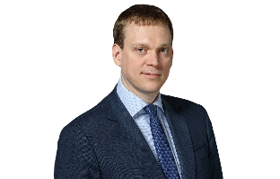
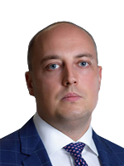
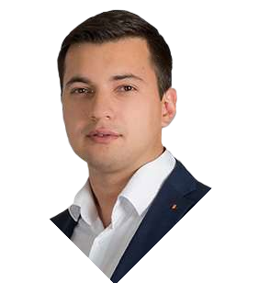
Инвестиционная команда Рязанской области
4.1 Состав инвестиционной команды Рязанской области (1/9)
ИНВЕСТИЦИОННЫЙ КОМИТЕТ
Штаб («проектный офис») по улучшению состояния инвестиционного и предпринимательского климата
в Рязанской области
Представители Правительства Рязанской области
Малков Павел Викторович
Губернатор Рязанской области, руководитель Комитета
Бранов Артем Анатольевич
Вице-губернатор Рязанской области – первый заместитель Председателя Правительства Рязанской области, первый заместитель руководителя Комитета
Никитин Артем Александрович
Заместитель Председателя Правительства Рязанской области, заместитель руководителя Комитета, руководитель Штаба
Швакова Юлия Александровна
Заместитель Председателя Правительства Рязанской области, заместитель руководителя Комитета
Комитет
Штаб
38
37

Slide 40
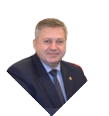
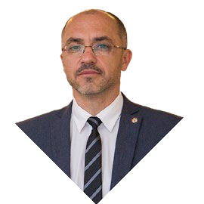
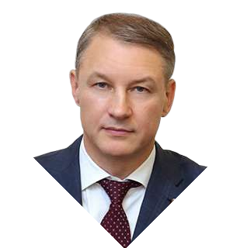
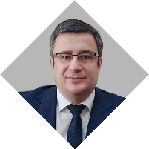
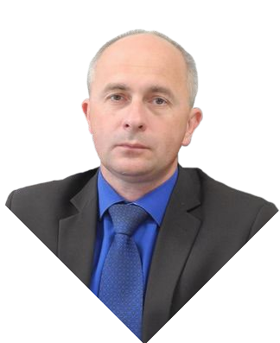
Инвестиционная команда Рязанской области
4.1 Состав инвестиционной команды Рязанской области (2/9)
Представители Правительства Рязанской области
Емец Валерий Сергеевич
Исполняющий обязанности заместителя председателя Правительства Рязанской области
Филиппов Дмитрий Игоревич
Заместитель председателя Правительства Рязанской области
Фомин Аркадий Васильевич*
Председатель Рязанской областной Думы
Ворфоломеев Андрей Владимирович
Министр экономического развития Рязанской области
Майоров Михаил Александрович
Министр имущественных и земельных отношений Рязанской области
*По согласованию
Комитет
Штаб
39

Slide 41
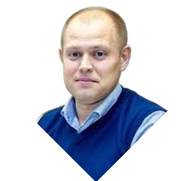
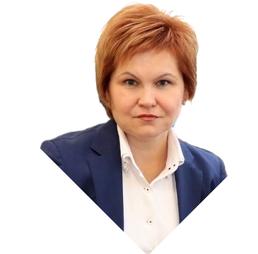
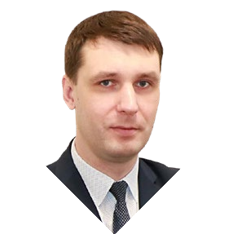
Инвестиционная команда Рязанской области
4.1 Состав инвестиционной команды Рязанской области (3/9)
Представители Правительства Рязанской области
Устинов Дмитрий Владимирович
Первый заместитель министра топливно-энергетического комплекса и жилищно-коммунального хозяйства Рязанской области
Запорожец Василий Иванович
Первый заместитель министра сельского хозяйства и продовольствия Рязанской области
Кузьмин Никита Владимирович
Заместитель министра экономического развития Рязанской области, секретарь Инвестиционного комитета и Штаба
Сорокина Елена Борисовна*
Глава администрации города Рязани
Шашкин Роман Владимирович
Начальник главного управления архитектуры и градостроительства Рязанской области
*По согласованию
40
Комитет
Штаб
39

Slide 42
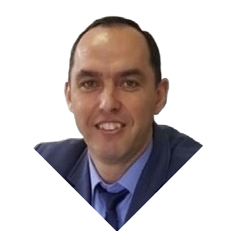
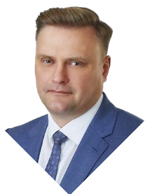
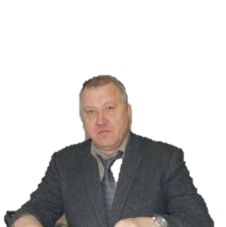
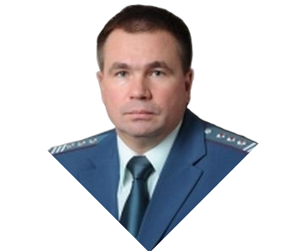
Инвестиционная команда Рязанской области
4.1 Состав инвестиционной команды Рязанской области (4/9)
Представители Правительства Рязанской области
Шаститко Александр Петрович*
Председатель Совета муниципальных образований Рязанской области
Представители региональных институтов развития
Кузнецов Сергей Викторович*
Управляющий Отделением по Рязанской области Главного управления Центрального банка Российской Федерации по Центральному федеральному округу
Усейкин Андрей Казимирович
Руководитель Управления Росреестра по Рязанской области
Морозов Вячеслав Анатольевич*
Руководитель УФНС России по Рязанской области
*По согласованию
Комитет
Штаб
41

Slide 43
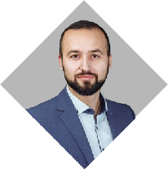
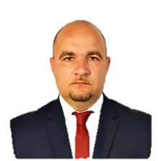
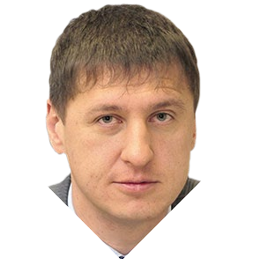
Инвестиционная команда Рязанской области
4.1 Состав инвестиционной команды Рязанской области (5/9)
Представители региональных институтов развития
Мосейко Татьяна Владимировна*
Директор Блока городских решений и развития моногородов государственной корпорации развития «ВЭБ.РФ»
Несин Вячеслав Валерьевич*
Генеральный директор АО «Корпорация развития Рязанской области»
Оленников Алексей Владимирович
Заместитель руководителя Управления Росреестра по Рязанской области
Богачев Устин Александрович
Директор АНО «Агентство развития бизнеса»
Пронин Михаил Владимирович *
Уполномоченный по защите прав предпринимателей в Рязанской области, обеспечивающий защиту прав и законных интересов российских и иностранных предпринимателей, осуществляющих свою деятельность на территории Рязанской области
*По согласованию
42
Комитет
Штаб
41

Slide 44
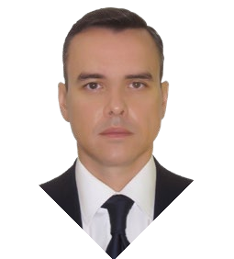
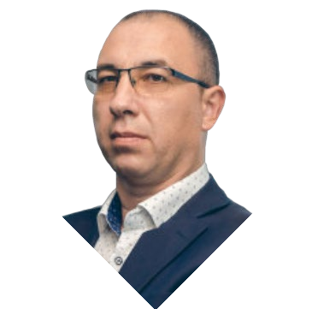
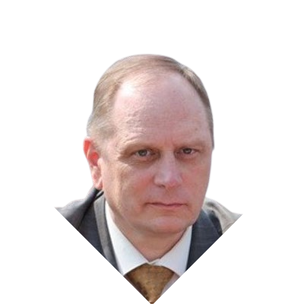
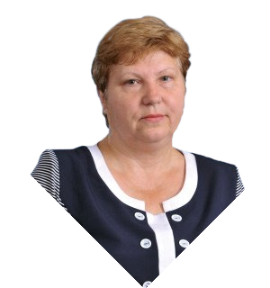
Инвестиционная команда Рязанской области
4.1 Состав инвестиционной команды Рязанской области (6/9)
Эксперты региональных предприятий и бизнес-объединений
Алеев Арсений Олегович*
Директор по взаимодействию с органами государственной власти ООО «Гардиан Стекло Сервисис»
Веретенников Иван Владимирович*
Генеральный директор ООО «Интер Парк»
Воробьев Сергей Николаевич*
Директор по цифровой трансформации, финансам и взаимодействию с государственными органами ООО «Рельеф-Центр»
Воронков Владимир Сергеевич
Заместитель директора по развитию и реализации услуг филиала ПАО «Россети Центра и Приволжье» - «Рязаньэнерго»
Гусева Татьяна Васильевна*
Президент Союза «Рязанская торгово-промышленная палата»
*По согласованию
Комитет
Штаб
43

Slide 45
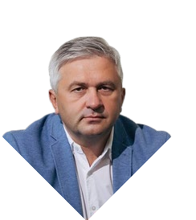
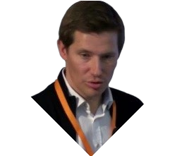
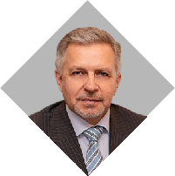
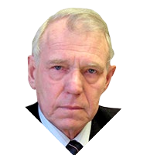
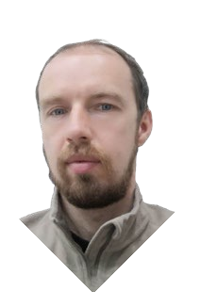
Инвестиционная команда Рязанской области
4.1 Состав инвестиционной команды Рязанской области (7/9)
Эксперты региональных предприятий и бизнес-объединений
Иванков Дмитрий Иванович*
Член Рязанского регионального отделения Общероссийской общественной организации «Деловая Россия»
Козлов Андрей Владимирович*
Исполнительный директор ООО НПП «Тепловодохран»
Кретов Леонид Михайлович*
Генеральный директор АО «Газпром газораспределение Рязанская область»
Кутенцын Владимир Иванович*
Генеральный директор некоммерческой организации Объединения работодателей «Рязанская Ассоциация экономического сотрудничества предприятий»
Лейкин Дмитрий Вячеславович*
Генеральный директор ООО «ЭКОПРОЕКТ»
*По согласованию
44
Комитет
Штаб
43

Slide 46
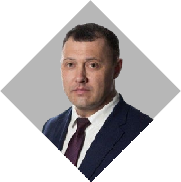
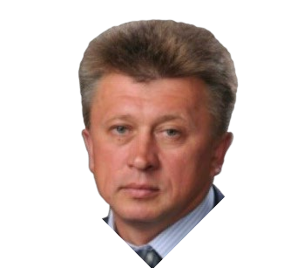
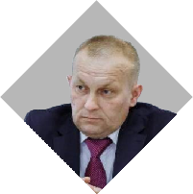
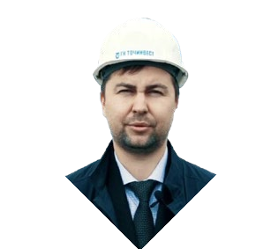
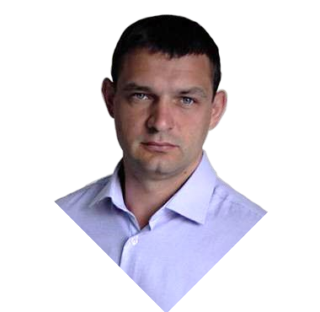
Инвестиционная команда Рязанской области
4.1 Состав инвестиционной команды Рязанской области (8/9)
Эксперты региональных предприятий и бизнес-объединений
Лопатин Алексей Иванович*
Первый заместитель директора – главный инженер филиала ПАО «Россети Центр и Приволжье» – «Рязаньэнерго»
Савичев Андрей Владимирович*
Заместитель генерального директора
АО «Газпром газораспределение Рязанская область» по строительству и инвестициям
Семенов Николай Иванович*
директор МУП «РМПТС»
Силин Юрий Владимирович*
Финансовый директор АО «Точинвест»
Стрельников Максим Дмитриевич*
Коммерческий директор ООО «Келер Рус»
*По согласованию
Комитет
Штаб
45

Slide 47
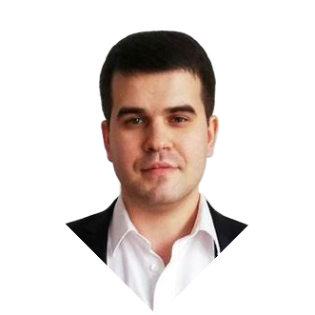
Инвестиционная команда Рязанской области
4.1 Состав инвестиционной команды Рязанской области (9/9)
Эксперты региональных предприятий и бизнес-объединений
Шадрин Максим Владимирович*
генеральный директор ООО «Квантрон Групп»
Яковлев Павел Алексеевич*
Генеральный директор ООО «Прайм-стоматология»
Никитичев Иван Владимирович*
Председатель ассоциации производителей детских автокресел и колясок «ПРИОРИТЕТ»
Для уточнения изменений в составе можно воспользоваться Инвестиционным порталом Рязанской области
*По согласованию
46
Комитет
Штаб
45

Slide 48
Инвестиционная команда Рязанской области
4.2 Условия формирования инвестиционной команды Рязанской области
Команда сформирована Правительством Рязанской области на основании компетенций и опыта проектной деятельности, а также уровня образования и квалификации.
КРИТЕРИИ ДЛЯ ПРЕДСТАВИТЕЛЯ ИСПОЛНИТЕЛЬНОЙ ВЛАСТИ
Образование
Высшее
Должность
Соответствующая должность в ИОГВ
Опыт
Опыт реализации проектов
в своей зоне ответственности
КРИТЕРИИ ДЛЯ ЭКСПЕРТА
Образование
Высшее
Навыки
Управление командой, бюджетом и сроками проекта
Опыт
Проектная работа , привлечение инвестиций и взаимодействие
с ИОГВ
Компетентность инвестиционной команды во многом определяет скорость и качество реализации инвестиционных проектов, а именно:
Подбор площадки
Определение форматов преференций
Регистрация бизнеса и начало работы
47

Slide 49
Инвестиционная команда Рязанской области
4.3 Распределение ответственности между членами инвестиционной команды Рязанской области в части взаимодействия с инвесторами.
Высшее должностное лицо региона – Губернатор Рязанской области, являясь руководителем инвестиционной команды Рязанской области, в рамках исполнения своих полномочий, определенных законодательством Рязанской области и федеральными нормативными актами, несет персональную ответственность за соблюдение обязательств, предусмотренных настоящей декларацией. Ответственность членов инвестиционной команды Рязанской области определена в рамках функционального распределения полномочий в отдельных (подведомственных) отраслях и сферах государственного, муниципального управления, установленных в соответствии с законодательством Российской Федерации и Рязанской области положениями об органах власти, должностными инструкциями.
Ответственность и задачи распределены между членами инвестиционной команды, вовлеченными в инвестиционные проекты, следующим образом:
Координацию деятельности хозяйствующих субъектов в рамках реализации экономической и инвестиционной политики Рязанской области осуществляет Правительство Рязанской области во главе с Губернатором Рязанской области.
Инвестиционный комитет Рязанской области
Инвестиционный комитет Рязанской области является совещательным коллегиальным органом Правительства Рязанской области. Комитет создан в целях:
формирования благоприятных условий для ведения инвестиционной деятельности;
защиты прав и законных интересов субъектов инвестиционной деятельности;
разрешения в досудебном порядке разногласий и споров инвестора с органами власти Рязанской области, органами местного самоуправления муниципальных образований Рязанской области, уполномоченными организациями по вопросам реализации инвестиционных проектов на территории Рязанской области.
Инвестиционный комитет:
вырабатывает рекомендации по основным стратегическим направлениям развития экономики Рязанской области, комплексному развитию территории и улучшению инфраструктурного и экономического потенциала Рязанской области;
- вносит предложения по снижению административных барьеров в экономике;
- анализирует и формирует предложения по приоритетным направлениям поддержки региональных производителей;
- осуществляет оценку последствий принятия проектов нормативных правовых актов, регламентирующих инвестиционную деятельность в Рязанской области, а также оценку хода выполнения и эффективности инвестиционных проектов, осуществляемых на территории Рязанской области;
рассматривает проекты и действующие НПА, влияющие на предпринимательскую и инвестиционную деятельность; осуществляет мониторинг реализации инвестиционных проектов;
47
47

Slide 50
Инвестиционная команда Рязанской области
Инвестиционный комитет Рязанской области
вырабатывает рекомендации по совершенствованию нормативно-правового регулирования вопросов поддержки инвестиционной деятельности, повышению эффективности деятельности членов инвестиционной команды Рязанской области и привлечению инвестиций в приоритетные объекты инфраструктуры на территории региона;
осуществляет функцию медиации - разрешения в досудебном порядке разногласий и споров инвестора с органами власти Рязанской области, органами местного самоуправления муниципальных образований Рязанской области, уполномоченными организациями по вопросам реализации инвестиционных проектов на территории Рязанской области;
рассматривает вопросы, связанные с нарушением положений инвестиционной декларации Рязанской области, несоблюдением Свода инвестиционных правил Рязанской области, а также исполнением обязательств Рязанской области и инвестора;
обсуждает вопросы, связанные с улучшением инвестиционного климата и реализацией инвестиционных проектов в Рязанской области;
осуществляет рассмотрение инвестиционных проектов на предмет одобрения либо отказа в одобрении в целях получения мер поддержки в соответствии с региональным инвестиционным законодательством;
в рамках работы специально-созданных отраслевых рабочих групп осуществляет рассмотрение инициатив по наиболее значимым направлениям инвестиционного развития: 1) промышленность; 2) социальная сфера; 3) агропромышленный комплекс; 4) туризм; 5) транспортно-логистическая, инженерная инфраструктура, подключение объектов к инженерно-техническим сетям.
49
47

Slide 51
Инвестиционная команда Рязанской области
Штаб по улучшению состояния инвестиционного и предпринимательского климата
Выявление барьеров и оптимизация процедур
Формирование предложений в план мероприятий и организация процессов внедрения передовых практик
Государственные органы исполнительной власти
Министерство экономического развития Рязанской области:
Содействие привлечению инвестиций
Обеспечение благоприятных условий для осуществления инвестиционной деятельности
Выполнение функции уполномоченного органа по вопросам предоставления государственной поддержки и реализации региональных инвестиционных проектов
Организация разработки инвестиционных стратегий, деклараций и программ
Проведение анализа инвестиционного потенциала, изменений инвестиционной ситуации и динамики инвестиционных процессов
Подготовка проектов нормативно-правовых актов и соглашений
Контактные лица:
Начальник управления инвестиционного развития Лазарева М.В
50
47

Slide 52
Инвестиционная команда Рязанской области
4.3.2 Распределение ответственности между членами инвестиционной команды Рязанской области в части взаимодействия с инвесторами (2/7)
Государственные органы исполнительной власти
Министерство природопользования Рязанской области:
Предоставление участков недр для геологического изучения, разведки и добычи полезных ископаемых
Предоставление участков недр для поиска и оценки подземных вод, и др.
Контактные лица:
Начальник отдела недропользования Шаплюк Н.С. Начальник отдела использования лесов и арендных отношений Ламеев С.В.
Министерство имущественных и земельных отношения Рязанской области:
Привлечение инвестиций в развитие сферы имущественно-земельных отношений
Предоставление в аренду и собственность земельных участков, находящихся в собственности региона
Контактные лица:
Начальник управления земельными ресурсами Слотин А.А. Начальник отдела договорных отношений и приватизации государственного имущества Коровина Е.В.
Министерство образования и молодежной политики Рязанской области:
Привлечение инвестиций для развития сфер образования и молодежной политики
Контактные лица:
Заместитель министра Хлыстов С.Н.
Министерство транспорта и автомобильных дорог Рязанской области:
Обеспечение создания и модернизации инфраструктуры для улучшения инвестиционной привлекательности региона.
Контактные лица:
Начальник управления транспорта Попов С.В. Начальник управления автомобильных дорог и искусственных сооружений Мирошкина Е.В
51

Slide 53
Инвестиционная команда Рязанской области
4.3.3 Распределение ответственности между членами инвестиционной команды Рязанской области в части взаимодействия с инвесторами (3/7)
Государственные органы исполнительной власти
Министерство физической культуры и спорта Рязанской области:
Привлечение инвестиций в развитие физической культуры
и спорта
Контактные лица:
Начальник отдела развития материально-технической базы спорта и информационно-аналитической работы
Нериков Ф. М.
Министерство сельского хозяйства и продовольствия Рязанской области:
Привлечение инвестиций в развитие сельского хозяйства, пищевой и перерабатывающей промышленности
Осуществление государственной поддержки предприятий АПК
Контактные лица:
Начальник отдела по взаимодействию с инвесторами Карпунина М.В.
Консультант отдела по взаимодействию с инвесторами Шурмина С.А.
Министерство финансов Рязанской области:
Осуществление государственной поддержки инвестиционной деятельности в части финансового обеспечения
Институты развития
Акционерное общество «Корпорация развития Рязанской области»:
в соответствии с распоряжением Правительства Рязанской области от 26.12.2017 N 618-р является специализированной организацией по привлечению инвестиций и работе с инвесторами, а также по сопровождению инвестиционных проектов на всех этапах их реализации по принципу "одного окна", снижению административных барьеров, а также созданию условий для развития инфраструктурной поддержки инновационного бизнеса на территории региона. Порядок сопровождения субъектов инвестиционной деятельности, реализующих инвестиционные проекты на территории Рязанской области, утвержден постановлением министерства промышленности и экономического развития Рязанской области от11 августа 2020 г. № 5.
52
49

Slide 54
Инвестиционная команда Рязанской области
4.3.4 Распределение ответственности между членами инвестиционной команды Рязанской области в части взаимодействия с инвесторами (4/7)
Институты развития
Автономная некоммерческая организация «Агентство развития бизнеса Рязанской области»:
Консалтинг по вопросам организации бизнеса и получения федеральных и региональных мер финансовой поддержки;
Проведение обучающих мероприятий;
Распространение передовых практик повышения производительности труда;
Проведение аудита на предприятиях МСП в инновационной сфере;
Сопровождение участия МСП на российских и международных электронных и выставочных площадках и сопровождение экспортных контрактов.
Уполномоченный по защите прав предпринимателей
Помощь предпринимателям в открытии и развитии собственного дела
Защита или содействие восстановлению прав и законных интересов субъектов предпринимательской деятельности
Взаимодействие с предпринимательским сообществом
Развитие общественных институтов, ориентированных на защиту прав и законных интересов предпринимателей
53

Slide 55
Инвестиционные обязательства Рязанской области
4.3.5 Распределение ответственности между членами инвестиционной команды Рязанской области в части взаимодействия с инвесторами (5/7)
Путь инвестора на получение государственной поддержки проектов, направленных на новое строительство
01
Рассмотрение проекта на заседании рабочей группы Минэкономразвития РО и подготовка заключения в Инвестиционный комитет*
30
раб. дней
Путь инвестора на получение государственной поддержки проектов, направленных на модернизацию действующего производства
01
Рассмотрение проекта и его оценка на заседании рабочей группы Минэкономразвития РО
10
раб. дней
02
Принятие решения о предоставлении государственной поддержки для реализации инвестиционного проекта
3
раб. дня
Путь инвестора на получение статуса резидента инвестиционного парка
01
Рассмотрение проекта Минэкономразвития РО, подготовка заключения о возможности присвоения статуса резидента инвестпарка
20
раб. дней
02
Принятие решения Правительством Рязанской области о присвоении статуса резидента инвестпарка, предоставлении господдержки резиденту
20
раб. дней
*На момент публикации функционал сохраняется за Советом по инвестициям Рязанской области, но впоследствии будет переведен в Инвестиционный комитет Рязанской области
54
51

Slide 56
Инвестиционные обязательства Рязанской области
4.3.6 Распределение ответственности между членами инвестиционной команды Рязанской области в части взаимодействия с инвесторами (6/7)
Путь инвестора на получение cтатуса резидента ТОСЭР
01
Рассмотрение и проверка Минэкономразвития РО поступивших документов
10
раб. дней
02
Заключение соглашения*
15
раб. дней
03
Передача данных в Минэкономразвития России после подписания соглашения
3
раб. дня
04
Внесение в реестр записи о регистрации в качестве резидента ТОСЭР
10
раб. дней
04
Внесение в реестр записи о регистрации в качестве резидента ТОСЭР
10
раб. дней
*после рассмотрения Рабочей группой Минэкономразвития заключений ЦОИГВ и администрации городского поселения, подготовки мотивированных рекомендаций о соответствии проекта требованиям и о возможности заключения соглашения об осуществлении деятельности на ТОСЭР «Лесной»
55

Slide 57
Инвестиционные обязательства Рязанской области
4.3.7 Распределение ответственности между членами инвестиционной команды Рязанской области в части взаимодействия с инвесторами (7/7)
Путь инвестора на получение поддержки специальных инвестиционных контрактов (СПИК)
01
Подача в уполномоченный орган* заявления и принятие решения о проведении конкурсного отбора
10
раб. дней
02
Размещение извещения и конкурсной документации
30-45
раб. дней
03
Подача в составе заявки документа о согласовании места производства промышленной продукции субъектом РФ
30-45
раб. дней
04
Экспресс-анализ, входная экспертиза, комплексная экспертиза поступившей заявки
20
раб. дней
05
Оценка заявок и размещение сведений о принятии решения о наличии или отсутствии оснований для отказа
15
раб. дней
06
Размещение проекта документа СПИК
10
раб. дней
07
10-15
Подписание СПИК всеми сторонами
раб. дней
*Минпромторг / Минэнерго / Минсельхоз России
56
53

Slide 58
Приложение
05
54

Slide 59
Глоссарий
5.1 Список использованных понятий (1/4)
Инвестор
Лицо или организация, размещающие капитал с целью последующего получения прибыли
на территории Рязанской области
Губернатор Рязанской области
Высшее должностное лицо Рязанской области на срок исполнения своих полномочий
Инвестиционный проект
Ограниченный по времени осуществления и затрачиваемым ресурсам комплекс
взаимосвязанных мероприятий и процессов, направленный на создание (строительство) и последующую эксплуатацию новых,
либо на реконструкцию и/или модернизацию и последующую эксплуатацию существующих
объектов недвижимого имущества (в том числе на реконструкцию и/или модернизацию
и последующую эксплуатацию существующих объектов недвижимого имущества на основании концессионного соглашения или договора аренды) и/или комплекса объектов движимого
и недвижимого имущества, связанных между собой и/или на создание и использование результатов интеллектуальной деятельности и/или приравненных к ним средств индивидуализации в целях извлечения прибыли и/или достижения иного полезного эффекта,
в том числе предотвращения или минимизации негативного влияния на окружающую среду
Инвестиционный приоритет Рязанской области
Приоритет при формировании инвестиционных ресурсов и последовательность этапов реализаций направлений работы, обеспечивающих предусмотренное общее развитие субъекта Рязанской области
58
55

Slide 60
Глоссарий
5.1 Список использованных понятий (2/4)
Инвестиционная команда Рязанской области
Группа высококвалифицированных специалистов в сфере инвестиционной деятельности и развития, целью которой является всесторонняя поддержка Инвестиционных проектов Рязанской области и их экспертное сопровождение
Инвестиционный климат
Совокупность характерных для каждой местности факторов, определяющих возможности компаний и формирующих у них стимулы к осуществлению продуктивных инвестиций, созданию рабочих мест и расширению своей деятельности
Инвестиционный портал Рязанской области
Официальный ресурс Рязанской области, который открывает доступ к актуальной информации о регионе, условиям ведения деятельности, доступным площадкам, реализуемым инвестиционным проектам, нормативно- правовому регулированию инвестиционной деятельности, мерам поддержки бизнеса, единой торговой витрине
Свод инвестиционных правил
Документ, который содержит описание конкретных пошаговых алгоритмов для решения типовых задач Инвестора: получение необходимых разрешений, подключение к инфраструктуре, получение льгот и финансовой поддержки, наем персонала и др., утвержденный в соответствии с приказом Минэкономразвития России от 30 сентября 2021 г. № 591 «О системе поддержки новых инвестиционных проектов в субъектах Российской Федерации («Региональный инвестиционный стандарт»)
58

Slide 61
Глоссарий
5.1 Список использованных понятий (3/4)
Brownfield
Участок или группа участков, на которых располагаются нефункционирующие и заброшенные здания промышленного или коммерческого назначения, обладающие потенциалом для редевелопмента
Greenfield
Участок или группа участков, свободных от построек, выделенных Инвестору
для реализации проекта
Индустриальный (промышленный) парк
Управляемый управляющей компанией комплекс объектов недвижимого имущества, состоящий из земельного участка (участков) с производ- ственными, административными, складскими и иными зданиями, строениями и сооружениями, обеспеченный инженерной и транспортной инфраструктурой, необходимой для создания нового промышленного производства, а также обладающий необходимым правовым режимом для осуществления производственной деятельности
Технопарк
Управляемый управляющей компанией комплекс объектов коммунальной, транспортной и техноло- гической инфраструктуры, обеспечивающий полный цикл услуг по размещению и развитию инновационных компаний, являющихся резидентами технопарка
58
57

Slide 62
Глоссарий
5.1 Список использованных понятий (4/4)
Моногород
Муниципальное образование (далее - МО) РФ в одном из следующих случаев:
1. МО соответствует одновременно следующим критериям:
МО имеет статус городского округа
или городского поселения, за исключением МО, в которых в соответствии с законом субъекта РФ находится законодательный (представительный) орган власти субъекта РФ
численность постоянного населения МО превышает 3 тыс. человек
численность работников одной из организаций (одного из филиалов юридического лица в МО или нескольких организаций), осуществляющих на территории МО один и тот же вид основной экономической деятельности (или деятельность которых осуществляется в рамках единого производственно-технологического процесса) достигала в период 5 лет, предшествующих дате утверждения перечня монопрофильных МО РФ (моногородов), 20 процентов среднесписочной численности работников всех организаций,
осуществляющих деятельность на территории МО
осуществление одной из указанных организаций (одним из филиалов юридического лица в МО или нескольких организаций) деятельности по добыче полезных ископаемых (кроме нефти и газа), и/или производству, и/или переработке промышленной продукции;
2. МО включено по состоянию на 1 января 2014 г. в перечень монопрофильных МО РФ (моногородов) и относится к категориям 1 или 2 монопрофильных МО РФ (моногородов) в зависимости от рисков ухудшения
их социально-экономического положения*
*Установлено Постановлением Правительства РФ №709 от 04.05.2021 г.
59

Slide 63
Глоссарий
5.2 Список использованных сокращений
АПК |  | Агропромышленный комплекс
ВРП |  | Валовый региональный продукт
ИОГВ |  | Исполнительные органы государственной власти
ЛЭП |  | Линия электропередачи
МО |  | Муниципальное образование
Минэкономразвития РО |  | Министерство экономического развития Рязанской области
МСП |  | Малое среднее предпринимательство
НКО |  | Некоммерческая организация
РИНТЦ |  | Рязанский инновационный научно-технологический центр
СНГ |  | Содружество независимых государств
СЭР |  | Стратегия социально-экономического развития
ТОСЭР |  | Территория опережающего
 |  | социально-экономического развития
ТС |  | Транспортное средство
ФСГС |  | Федеральная служба государственной статистики
ЦФО |  | Центральный федеральный округ
IT (ИТ) |  | Information Technology (Информационные
 |  | технологии)
60
59

Slide 64
Перечень полезных ресурсов
по сопровождению инвестиционного процесса
5.3 Список QR-кодов (1/2)
Перечень всех инвестиционных площадок в Рязанской области
Паспорт индустриального парка «Рязанский»
Паспорт индустриальной площадки «Пронская»
Паспорт ТОСЭР «Лесной»
Министерство экономического развития Рязанской области
Министерство природопользования Рязанской области
Министерство имущественных и земельных отношения Рязанской области
61

Slide 65
Перечень полезных ресурсов
по сопровождению инвестиционного процесса
5.3 Список QR-кодов (2/2)
Министерство образования и молодежной политики Рязанской области
Министерство транспорта и автомобильных дорог Рязанской области
Министерство физической культуры и спорта Рязанской области
Министерство сельского хозяйства и продовольствия Рязанской области
Министерство финансов Рязанской области
Акционерное общество «Корпорация развития Рязанской области»
Автономная некоммерческая организация «Агентство развития производственных систем и компетенций»
62
61

Slide 67
63

